Slide 1
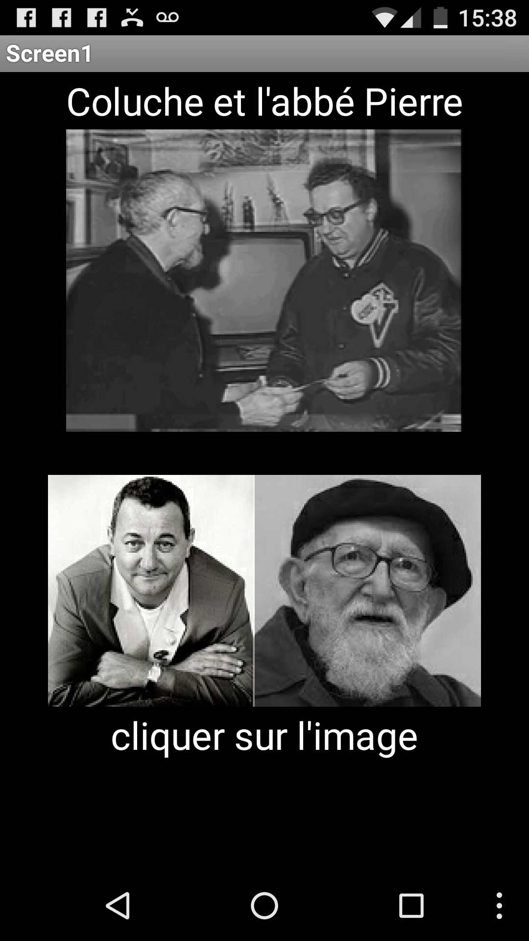
App Inventor Une petite idée ! 2-2 partie 2 réalisation

